Slide 1
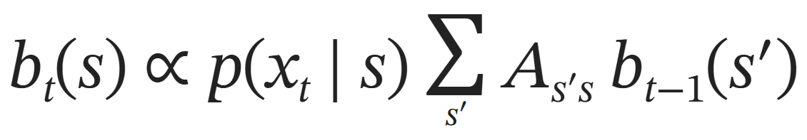
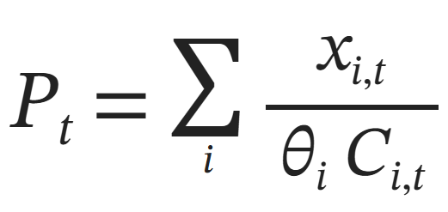
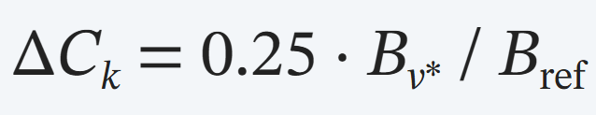
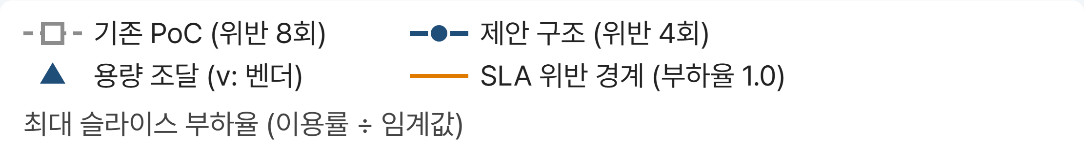
에이젠틱 AI를 이용한 자율망에서
동적 자원할당 자동화를 위한 구조 및 설계
한국공학대학교
로고
IITP
로고
Architecture and Design for Automated Dynamic Resource Allocation in Autonomous Network using Agentic AI
이준형, 김재경, 최윤경, 김양중* · 한국공학대학교 컴퓨터전자공학과 (* 교신저자)
{ljh040325, 2023531014, dhksejs235, *zeroplus}@tukorea.ac.kr
51%
22 / 22
3 / 50
47 / 47
SLA 위반 감소 (평균 7.8 → 3.8회)
용량이 모자란 스텝을 모두 자동 조달
망관리자 질의가 필요했던 스텝
자율 판단한 스텝의 상황인지 정확
① 연구 배경과 문제
② 제안 구조 (그림 1)
AI 기반 망관리가 확산되지만, 에이전트에 자원관리를 전적으로
맡기기엔 신뢰와 위험부담 문제가 남아 있다.
Intent / Service Layer
Intent / Service Layer — 망관리자 의도와 SLA를 정책으로
변환해 에이전트 계층에 목표로 전달
ITU-T FG-AINN(2024년 7월 SG13 설립)은 PoC로 5G
네트워크 슬라이싱의 AI 기반 관리를 시연했다.
Agent Layer
Supervisor Agent
RAG
Agent Layer — 마스터 에이전트(Supervisor Agent)가 하위
전문 에이전트를 조율하고, 공유 지식베이스(과거 장애·조치 이력,
RAG)를 참조
PoC 구조의 두 한계: 망관리자가 상황을 직접 지정해야
하고, 마켓플레이스가 오케스트레이터와 분리돼 용량 확보를
사람이 한다.
Monitoring
Diagnosis
Planning
Execution
Verification
MCP Layer — 텔레메트리·토폴로지·설정·오케스트레이터 기능을
독립 MCP 서버로 분리
구분
기존 PoC 구조
제안 구조
Network Infra Layer — 테스트베드의 RAN·코어·전송 네트워크
상황인지
망관리자가 직접 지정
HMM 전진 필터로 자동 추론
MCP Layer
배분 결정은 Agent Layer가 내리고, Orchestrator MCP는
결정된 배분을 적용한다.
자원배분
상황별 고정 배분표
수요·잡음·임계값으로 산출
Telemetry
Topology
Orchestrator
Configuration
용량 확보
마켓플레이스 분리,
사람이 조달
수요 압력 기준 자동 조달
사람 개입
상시 감시
신뢰도 0.9 미만일 때만 질의
Network Infra Layer
결정 기록
상태 이력만 저장
결정 근거와 호출 순서까지 기록
③ 에이전트 4단계 폐루프
1
상황인지
2
자원배분 결정
3
자원할당
4
판단검증
Monitoring · Diagnosis
Planning
Execution
Verification
Telemetry MCP로 슬라이스별 수요 x를 모으고 상황
s(평시·응급·대형 행사·IoT 급증)를 추론
이용률 임계값 θ와 용량 C로 목표 배분을 산출해
Orchestrator MCP로 적용하고 수요 압력 P를 계산
P가 임계값 이상이면 압력을 가장 크게 낮추는
슬라이스의 용량을 마켓플레이스에서 조달
상황 신뢰도가 0.9 미만일 때만 망관리자에게
질의하고 결과를 Diagnosis로 되돌리며, SLA 충족
여부를 벤더 평판에 반영
식 1, 같은 상황 유지 확률 0.98
식 2, P가 1을 넘으면 배분만으로는 SLA 불가
매 스텝(15분) 반복
응급 0.8 · 그 밖 1.0, 벤더는 PoC 점수식으로 선택
신뢰도 = 사후확률 최댓값
식 1 — 상황 사후확률 (HMM 전진 필터)
식 2 — 수요 압력
b = 상황 s의 사후확률, A = 상황 전이확률, x = 슬라이스별 수요, θ_{i} = 슬라이스 i의 이용률 임계값(eMBB
0.9 · URLLC 1.2 · mMTC 0.8), C_{i,t} = 슬라이스 i의 용량(기본 1.6, 조달로 최대 2.6).
(식1)
(식2)
하위 에이전트끼리는 직접 호출하지 않고 Supervisor Agent를 거치므로 판단 근거가 모두 기록에 남는다.
PoC 벤더 점수식과 조달 용량
URLLC B_{ref} = 500 Mbps
④ 실험 설정
⑤ 실험 결과
시나리오
응급 상황이 처음부터 이어지는 10스텝 (1스텝 = 15분)
시드
기존 PoC
위반(회)
제안
위반(회)
조달
(회)
조달 비용
(USD)
망관리자
질의(회)
반복
시드 0~4로 5회, 같은 시드에는 두 방식에 같은 트래픽
0
9
3
5
4,550
0
비교군
기존 PoC 재현 — 망관리자가 정답 상황을 즉시 지정,
고정 배분표, 조달 없음
1
7
3
2
2,500
0
2
9
5
6
5,225
0
3
8
4
5
4,975
2
제안
에이전트 기반 오케스트레이터 — LLM(Claude), 5개
MCP 서버 · 21개 도구
4
6
4
4
3,750
1
평균
7.8
3.8
4.4
4,200
0.6
모든 시드에서 위반이 줄었고, 평균 7.8회에서
3.8회로 51% 감소했다.
공통 설정
PoC의 슬라이스 구성(eMBB·URLLC·mMTC), SLA
임계값, 트래픽 생성식, 배분 평활
기존 PoC는 수요 압력 0.8 이상인 34스텝에서
용량을 늘릴 수단이 없었고, 제안 구조는 22스텝
모두에서 벤더를 조달했다.
용량
슬라이스당 기본 1.6, 조달 시 최대 2.6
스텝 (15분 간격)
망관리자 질의는 50스텝 중 3스텝뿐이었다.
그림 2. 응급 상황에서 기존 PoC 대비 스텝별 최대 슬라이스 부하율 (시드 3, 5회 중 평균에 가장 가까운 시드)
⑥ 결론과 기여
QR
미정
참고문헌
폐루프 자동화 — FG-AINN PoC에 에이전트 계층을 더해 상황인지부터 용량 조달까지 사람 없이 돌게 했다.
[1]
ITU-T Rec. Y.3061 (12/2023), Autonomous networks – Architecture
framework.
수요 압력 지표 — “배분 조정으로 충분한가, 용량 확보가 필요한가”를 식 2 하나로 판정한다.
[2]
ITU-T FG-AINN, Technical Report: Proof-of-Concept activities, 2026.
선택적 개입 — 상시 감시 대신, 상황 신뢰도가 낮을 때만 망관리자에게 묻는다.
[3]
ITU-T FG-AINN, LS on FG-AINN 2026 work plan (FG-AINN-O-016), Dec.
2025.
한계와 향후 — 검증이 응급 시나리오에 한정되어, 혼합 상황 실험과 FG-AINN 표준 기고 연계로 넓힌다.
[4]
Anthropic, Model Context Protocol Specification, modelcontextprotocol.io,
2024.
본 연구는 IITP(정보통신기획평가원)의 ‘Agentic AI 기반 종단간 완전자율형 네트워크 기술을 위한 Cross-SDO 표준 개발(RS-2026-25527078)’ 지원을 받음.

